Slide 1

Департамент внутренней и кадровой политики
Белгородской области
Представление сведений о доходах, расходах, об имуществе и обязательствах имущественного характера
Федеральный закон от 25.12.2008 г. № 273-ФЗ
«О противодействии коррупции»
Федеральный закон от 03.12.2012 г. № 230-ФЗ
«О контроле за соответствием расходов лиц, замещающих государственные должности, и иных лиц их доходам»
Указ Президента РФ от 23.06.2014 г. № 460
«Об утверждении формы справки о доходах, расходах, об имуществе и обязательствах имущественного характера и внесении изменений в некоторые акты Президента Российской Федерации»
Указ Президента РФ от 19.09.2017 № 431
«О внесении изменений в некоторые акты Президента Российской Федерации в целях усиления контроля за соблюдением законодательства о противодействии коррупции»
Постановление Губернатора Белгородской области от 24 декабря 2020 года № 153 «Об утверждении перечня должностей, по которым представляются сведения о доходах, об имуществе и обязательствах имущественного характера»
Белгород 2020 г.

Slide 2
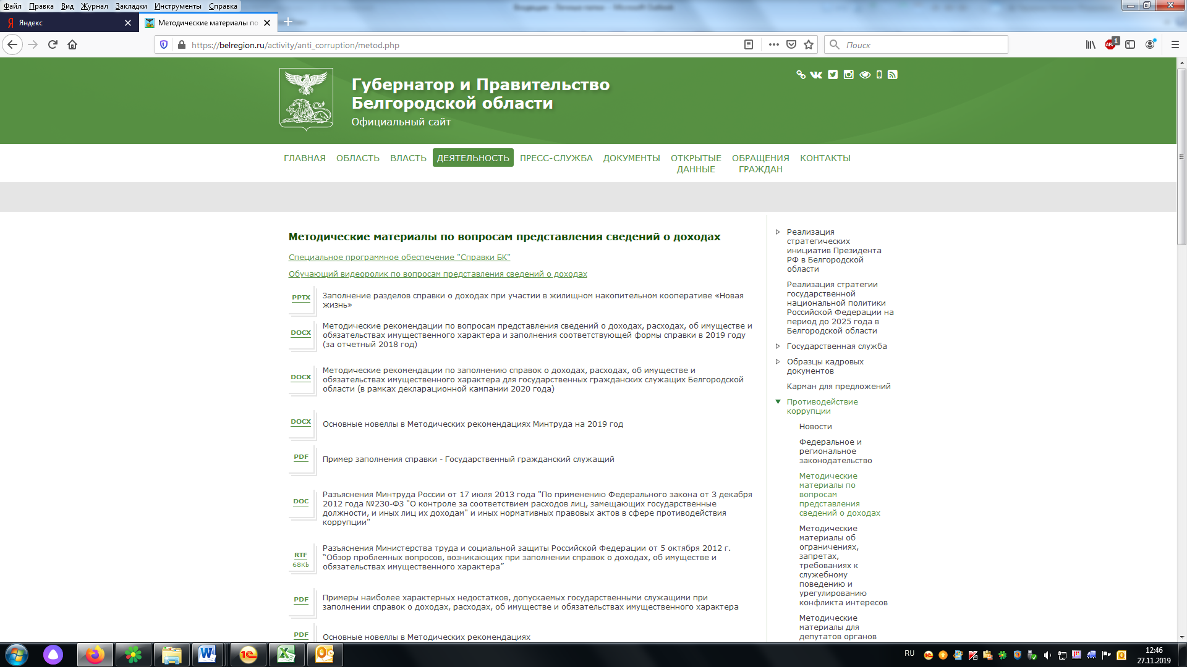

Slide 3
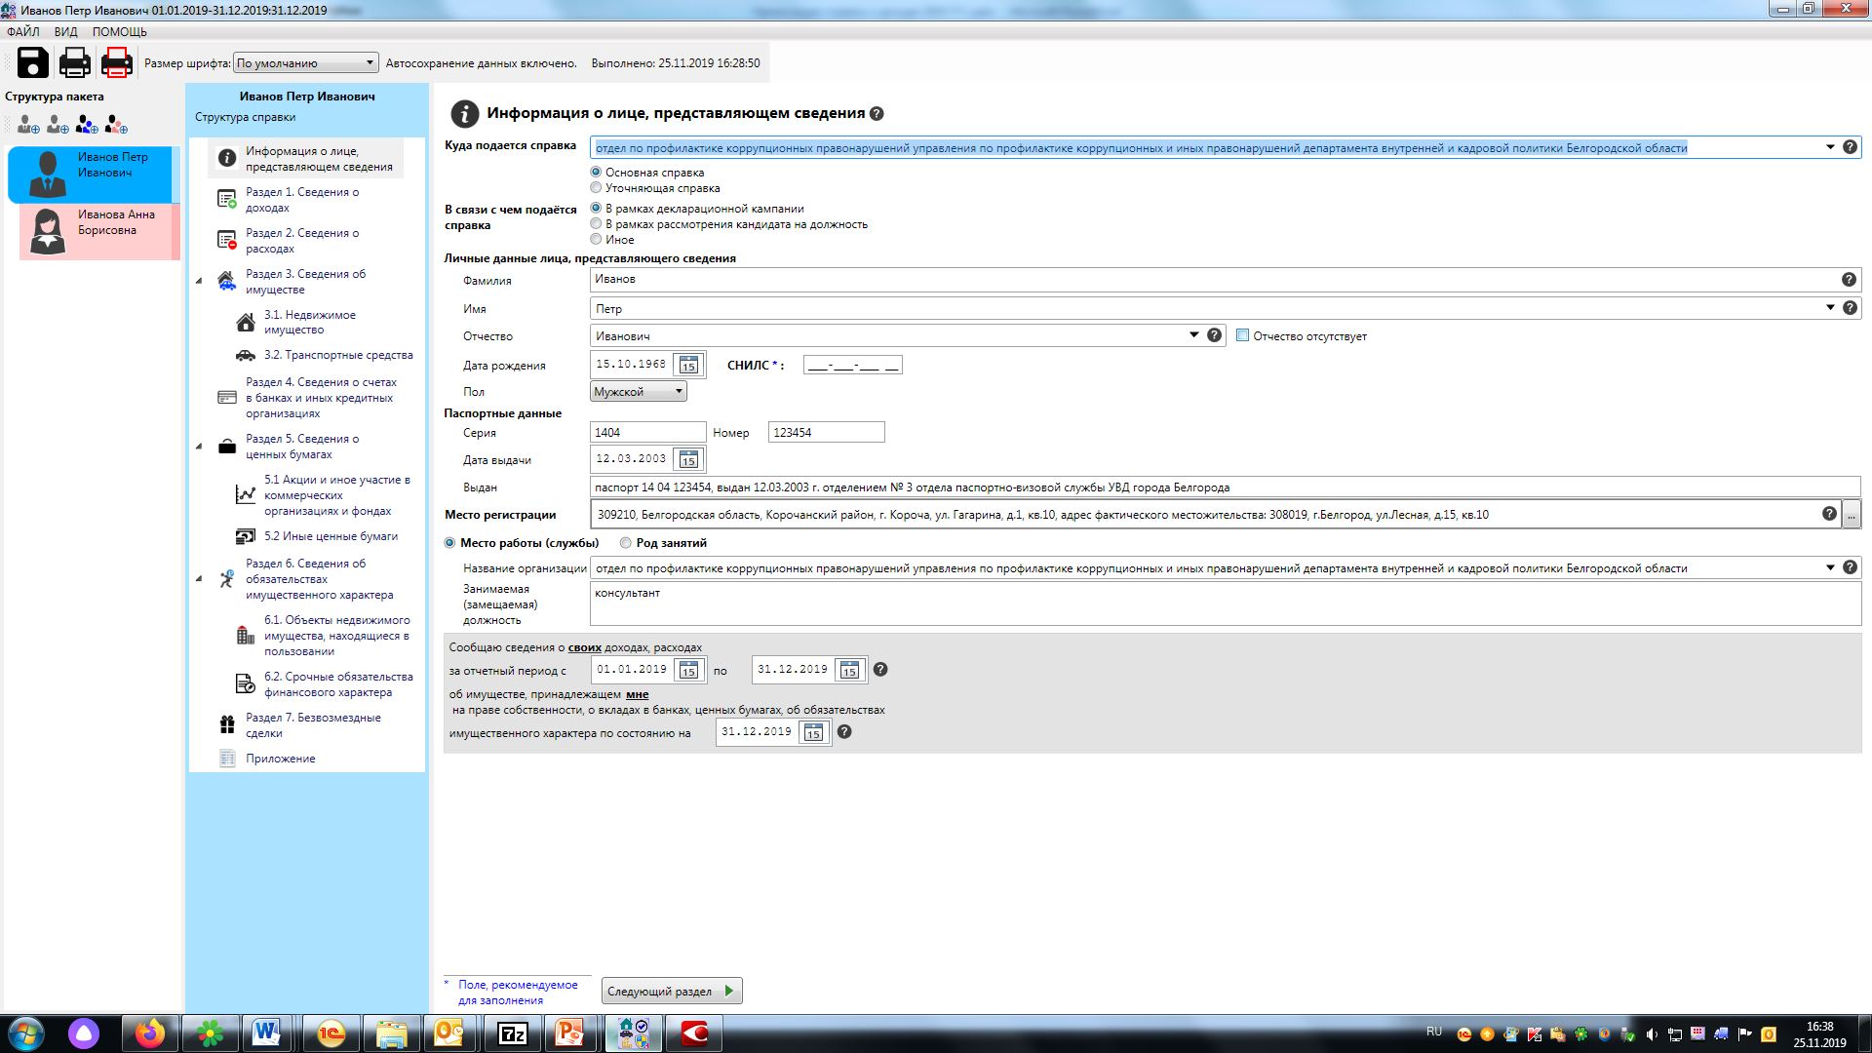

Slide 4
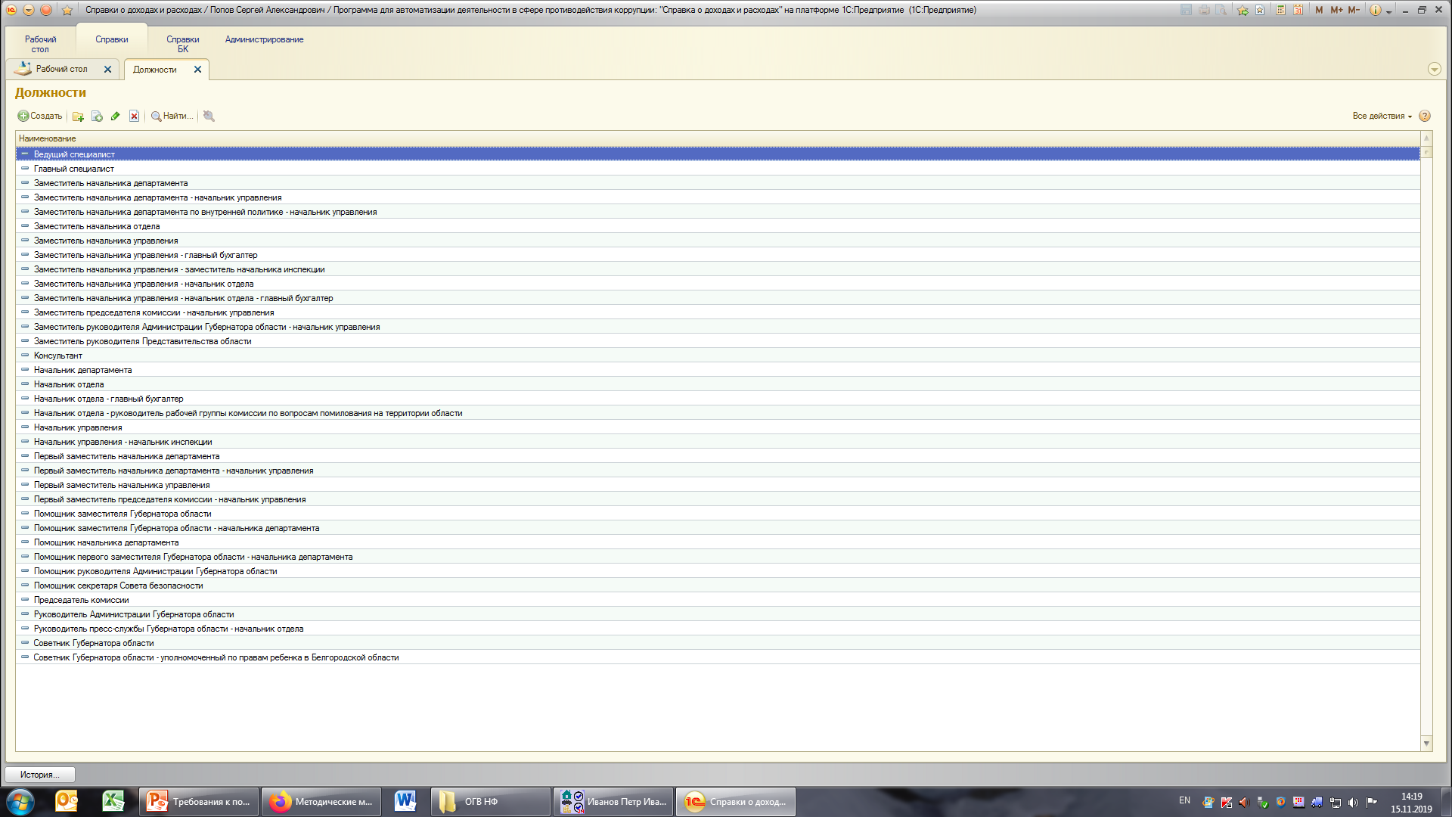

Slide 5
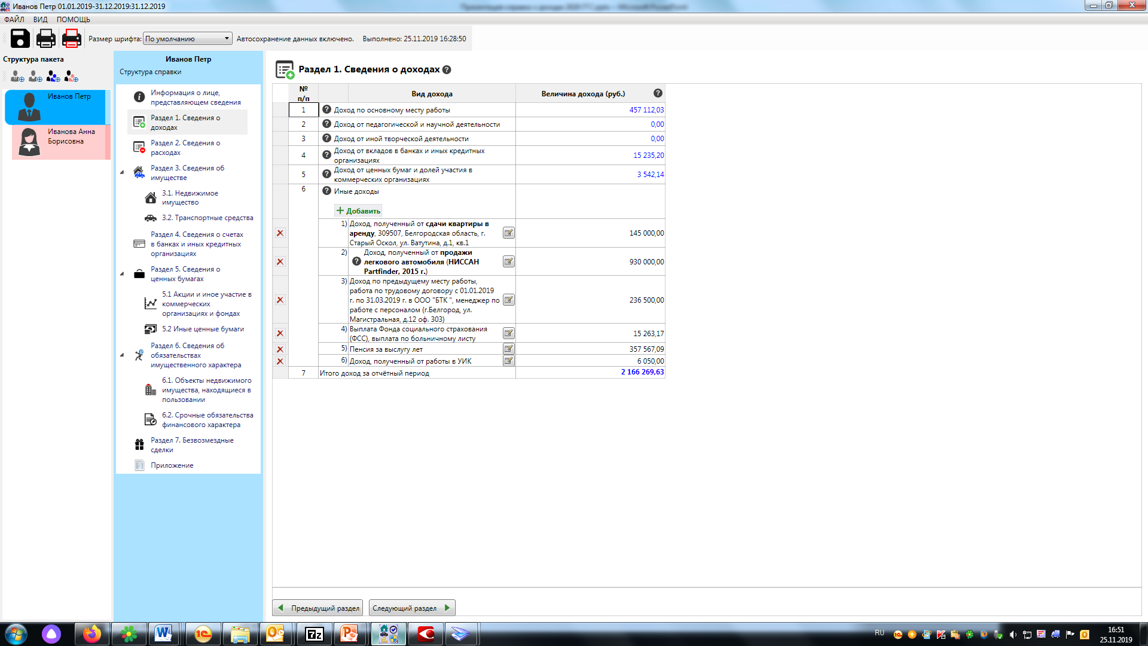

Slide 6
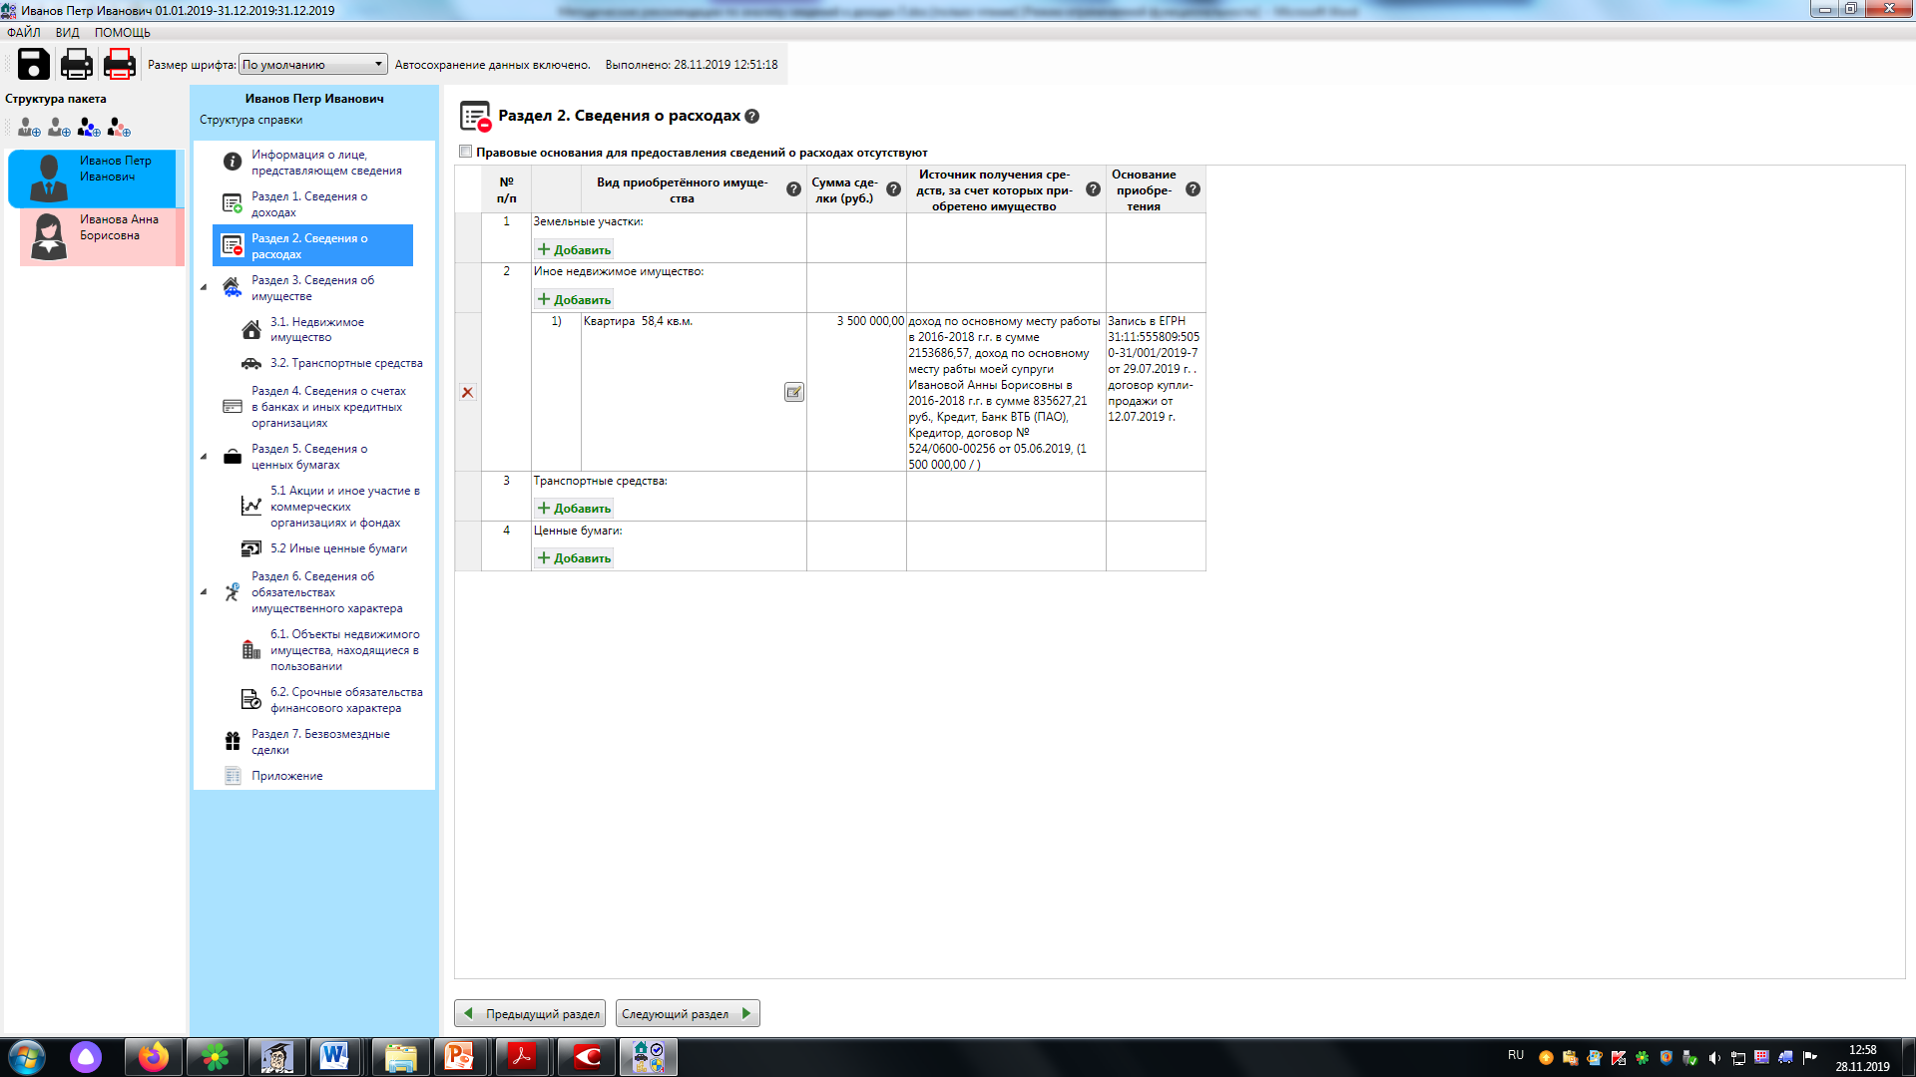

Slide 7
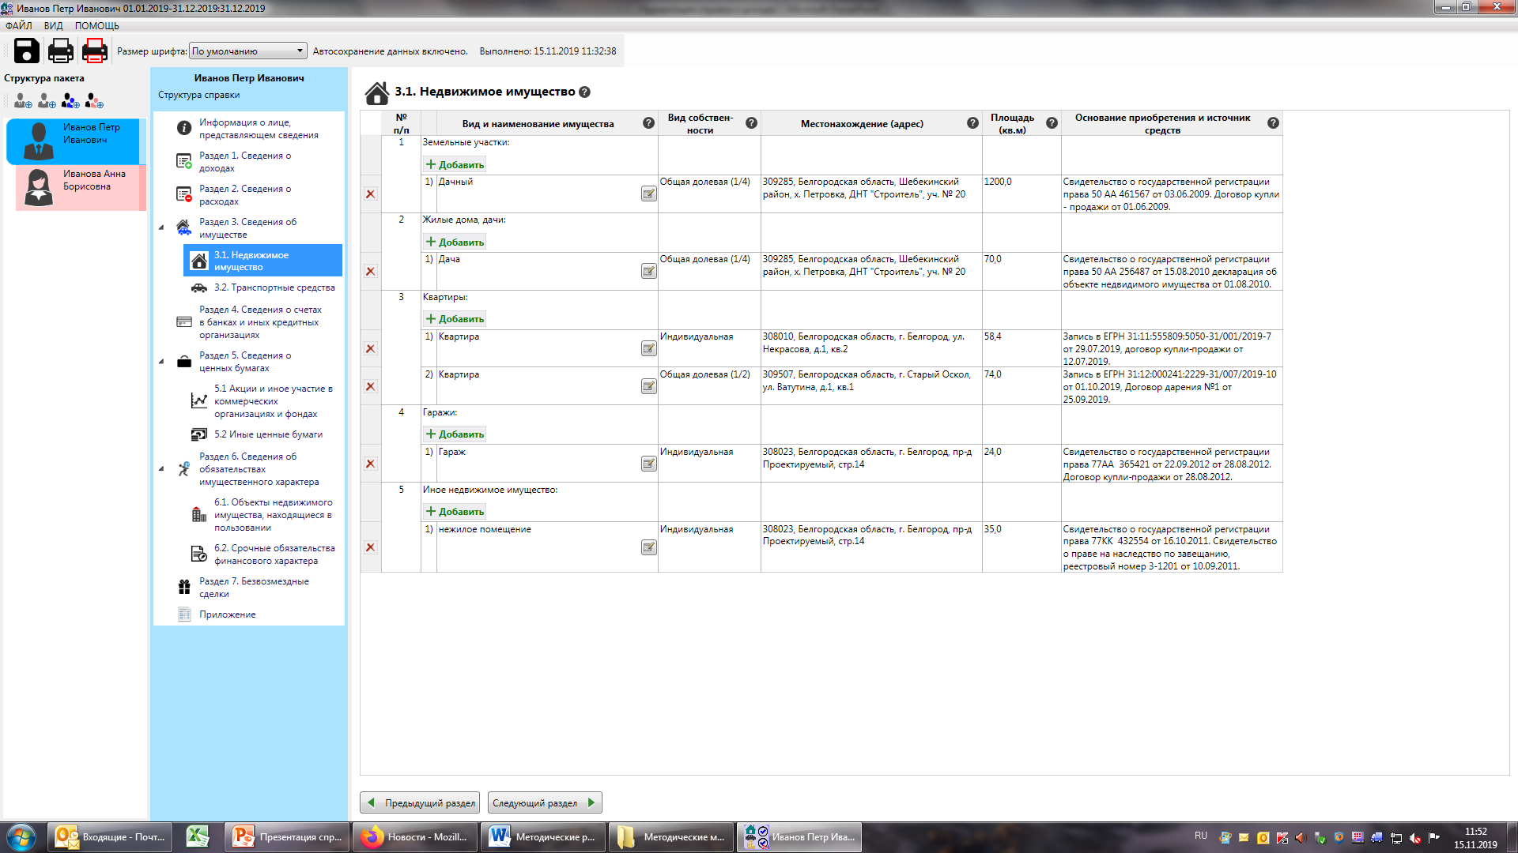

Slide 8
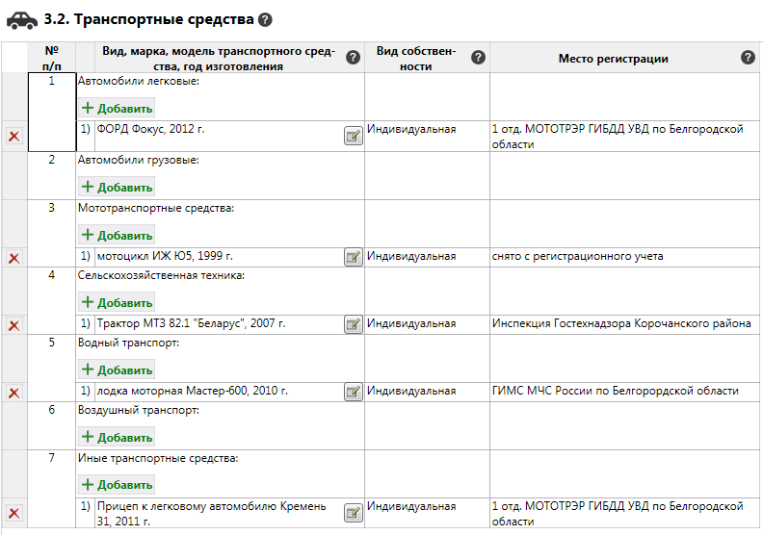

Slide 9
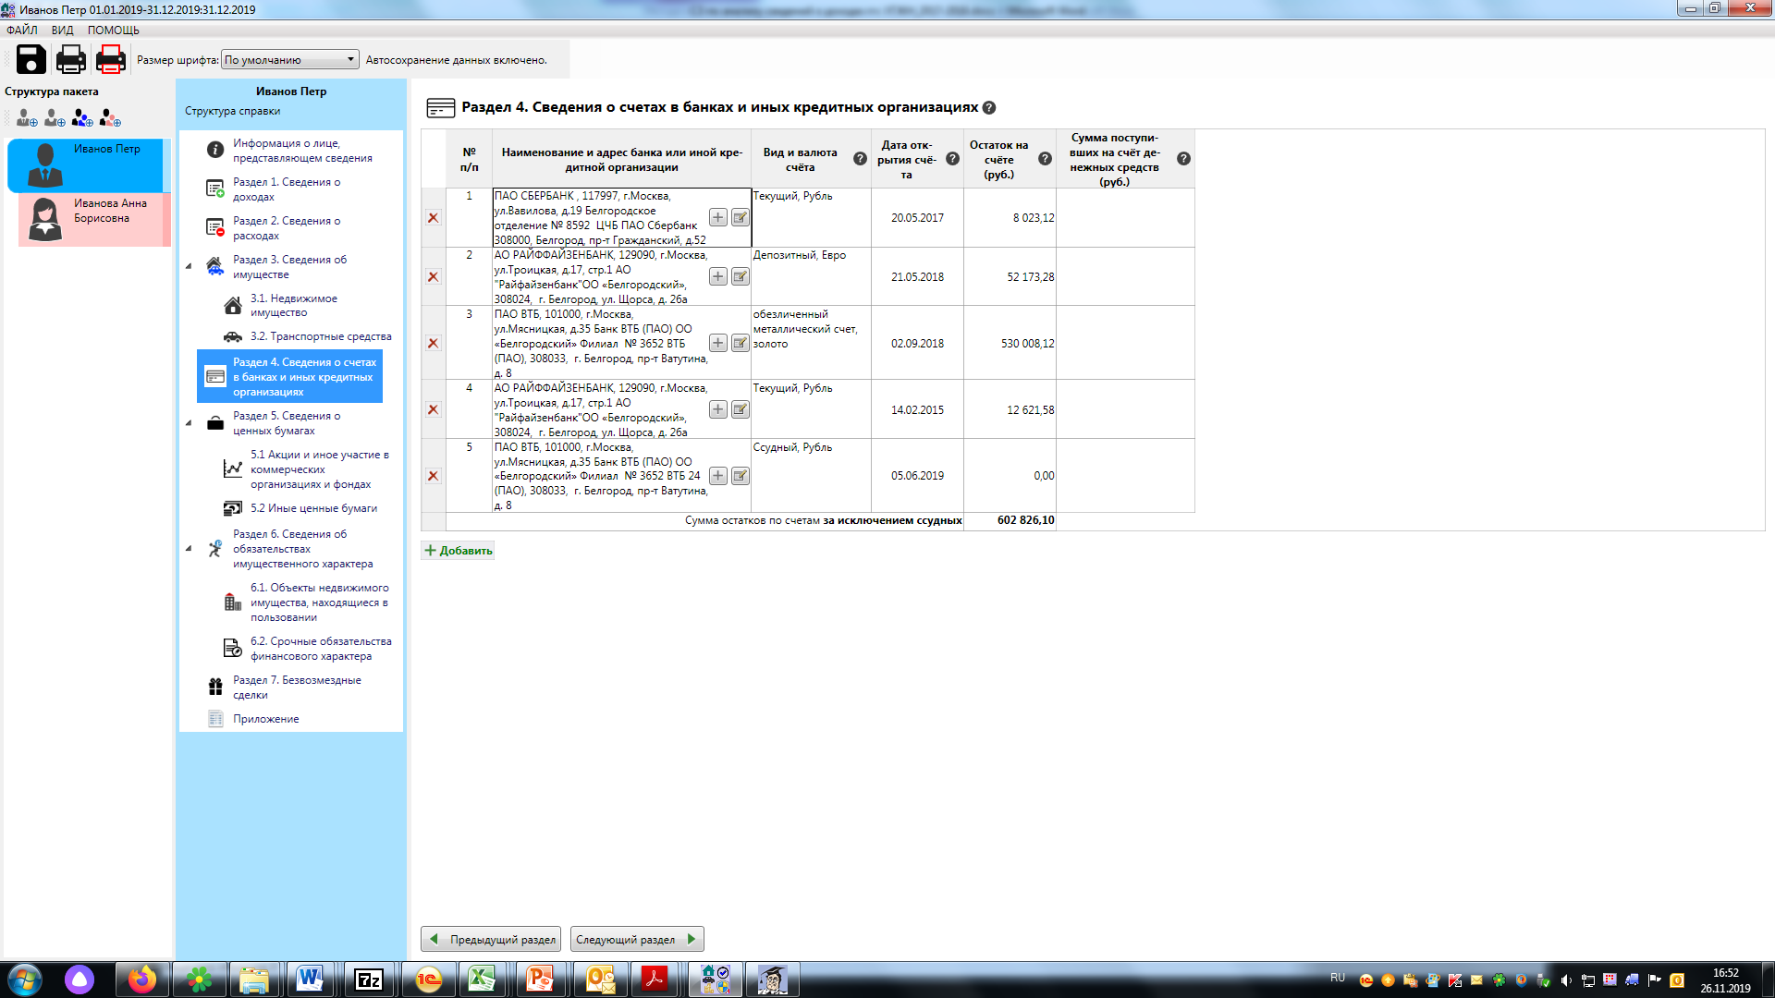

Slide 10
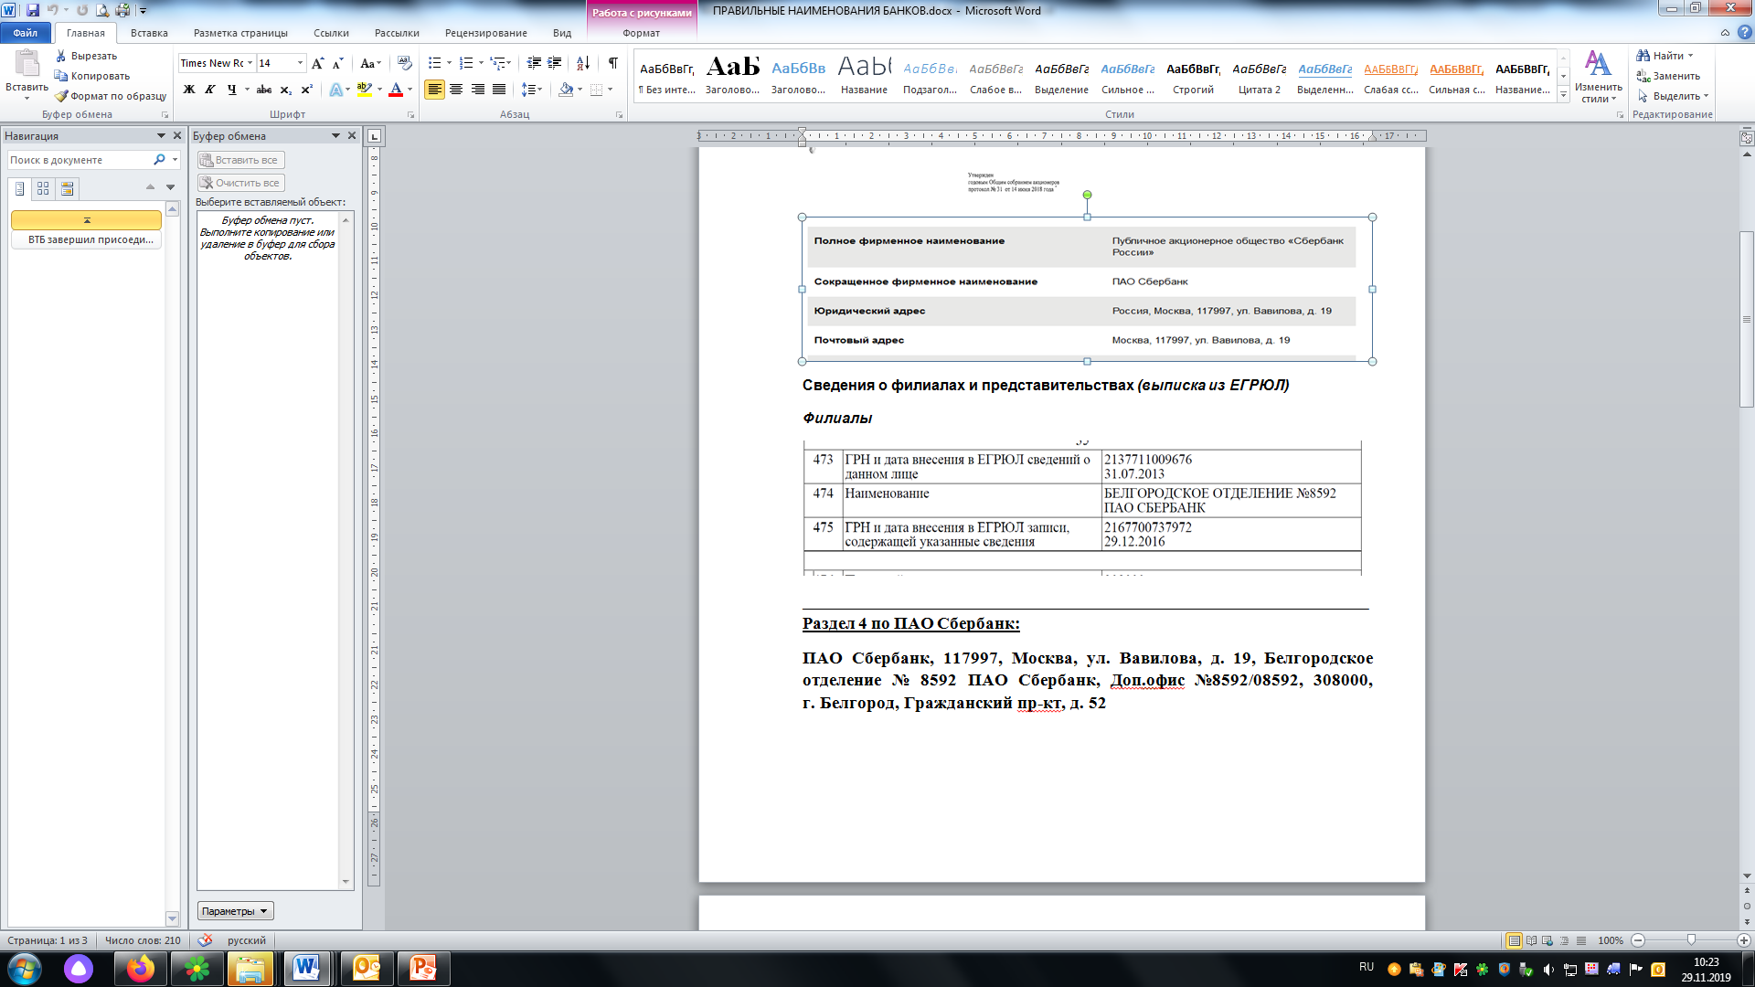

Slide 11
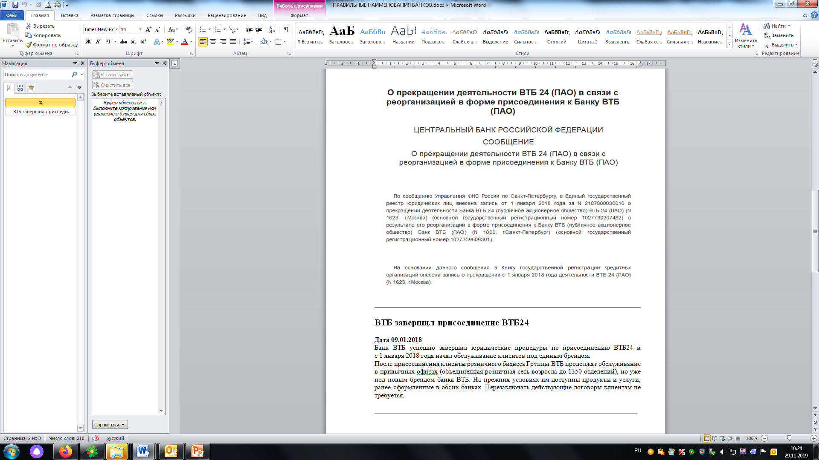

Slide 12
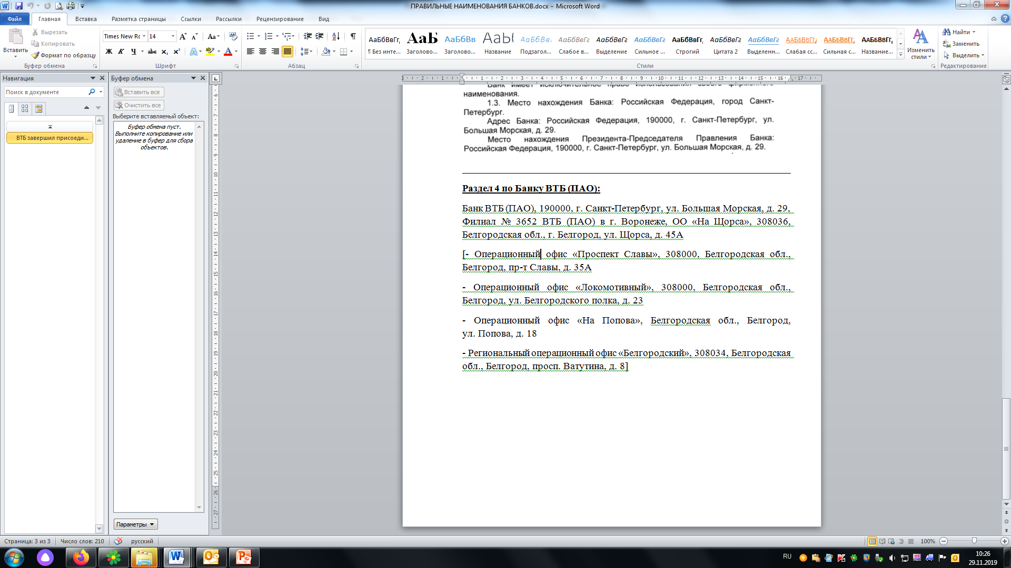

Slide 13
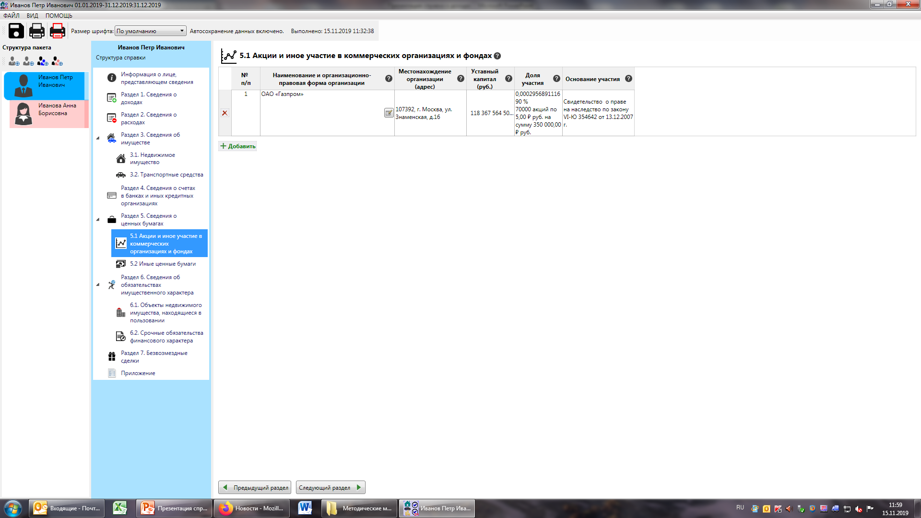
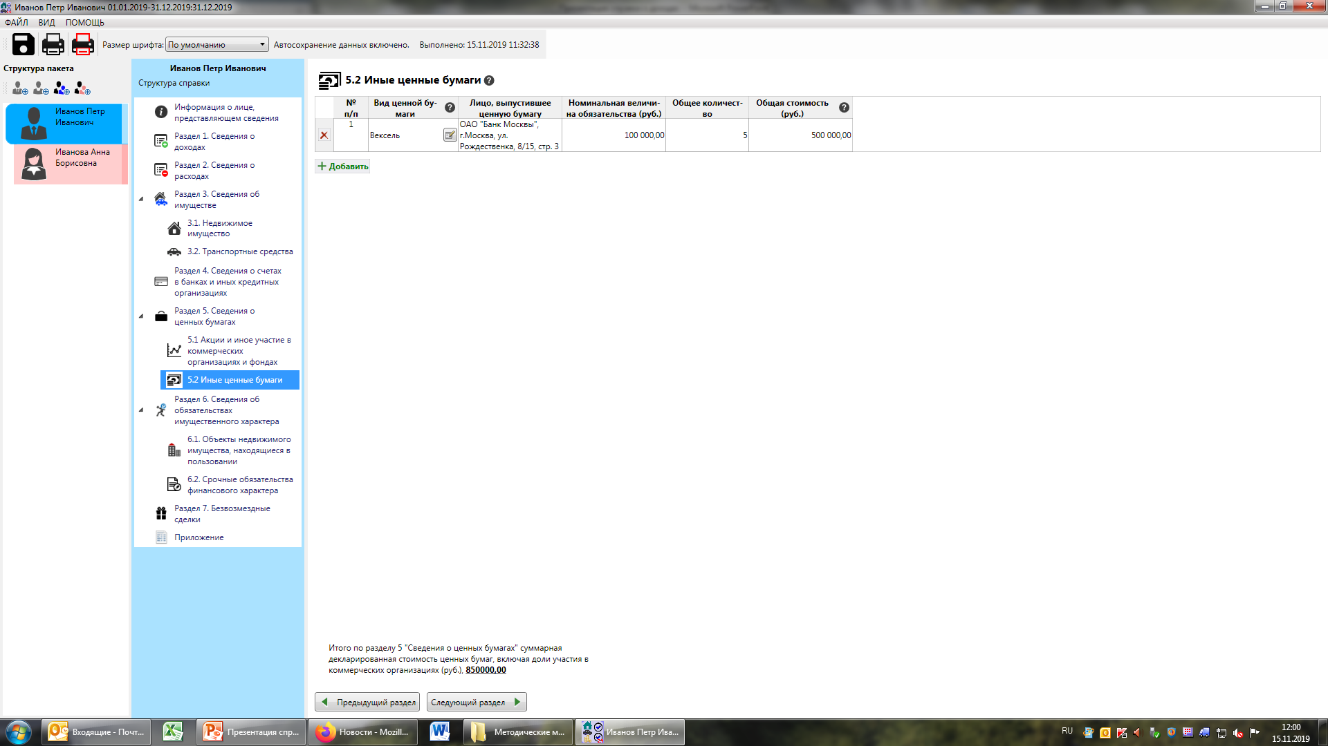

Slide 14
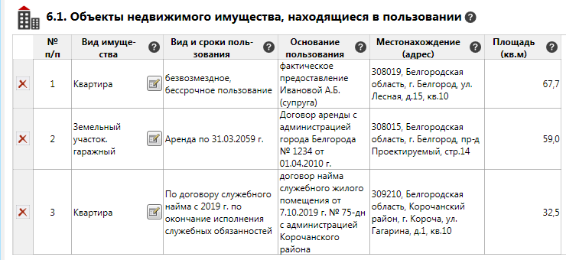

Slide 15
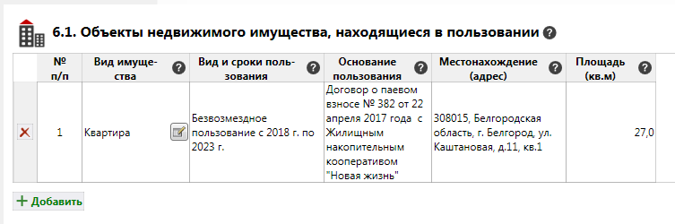
Заполнение разделов справки о доходах при участии в ЖНК «Новая жизнь»

Slide 16
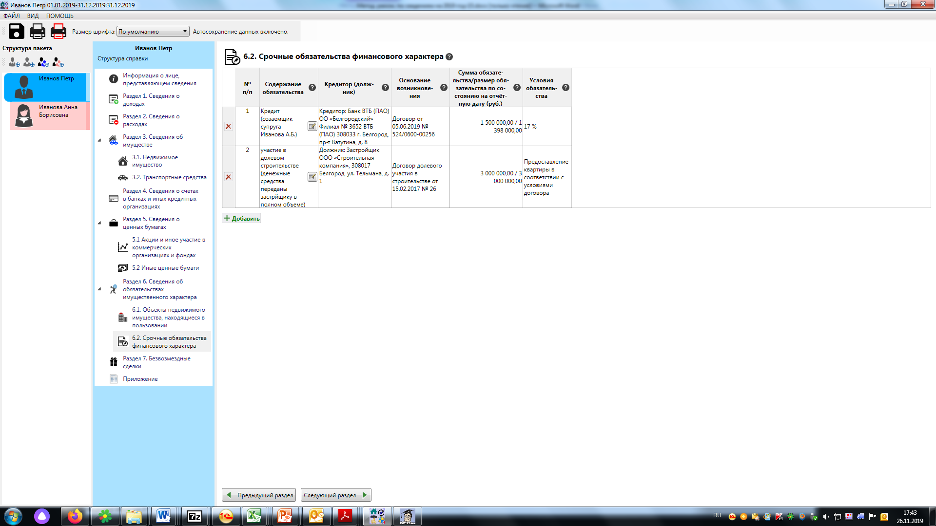

Slide 17
Заполнение разделов справки о доходах при участии в ЖНК «Новая жизнь»
Стоимость квартиры по договору
Сумма выплаченная в ЖНК на 31.12.2020 г.

Slide 18
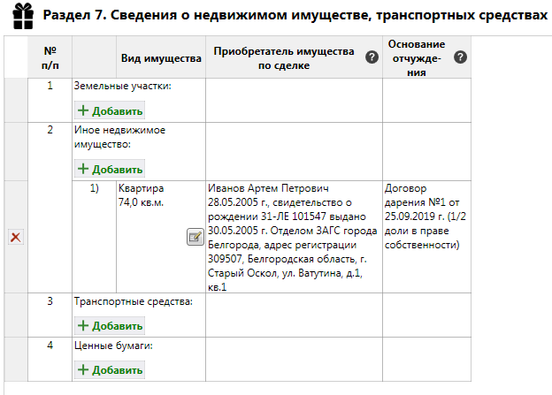

Slide 19
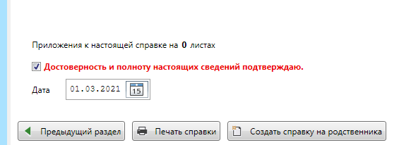

Slide 20
Общие недостатки по заполнению справок
При заполнении раздела 1 «Сведения о доходах» в строке «иные доходы» необходимо обязательно отражать средства выплаченные Фондом социального страхования (ФСС), т.е. выплаты по больничному листу (при наличии);
При заполнении подраздела 3.1. «Недвижимое имущество» в графе «Основание приобретения и источники средств» не указаны наименования и реквизиты документов, являющиеся основанием для возникновения права собственности, а также наименование и реквизиты документа, являющегося основанием для возникновения права собственности (кроме того, не указывают даты выдачи свидетельств, их номера, серии);
При заполнении раздела 4. «Сведения о счетах в банках и иных кредитных организациях»:
в графе «Вид и валюта счета» ошибочно указываются не виды счетов, а виды вкладов или названия пластиковых карт, например: «Maestro социальная», пенсионный плюс, сохраняй и т.д. Счет зарплатной карты, как правило, текущий, а счета, размещаемые в банках с целью получения доходов в виде процентов, начисляемых на сумму размещенных денежных средств – депозитные;
в графе «Дата открытия счета» необходимо указывать полную дату открытия счета, а не дату выпуска (перевыпуска) пластиковой карты. Для получения достоверных сведений о дате открытия счета в банке (иной кредитной организации), виде такого счета следует обратиться в банк или соответствующую кредитную организацию. Указание даты выпуска (перевыпуска) пластиковой карты не допускается;
В течение месяца после последнего дня сдачи сведений, Вы имеете право представить уточненные данные.
Также необходимо напомнить, что лицо, принимающее справку несет ответственность за правильность ее оформления, а за достоверность представленных сведений несете ответственность Вы!

